Slide 1
«ПРАДЕДУШКА, ПРАДЕДУШКА – ОН ЗАЩИТИЛ СТРАНУ»
ВНЕУРОЧНОЕ ЗАНЯТИЕ В ПЕРВОМ КЛАССЕ
Подготовила учитель начальных классов
МКОУ лицей №7
Анцифова С.Н.

Slide 2
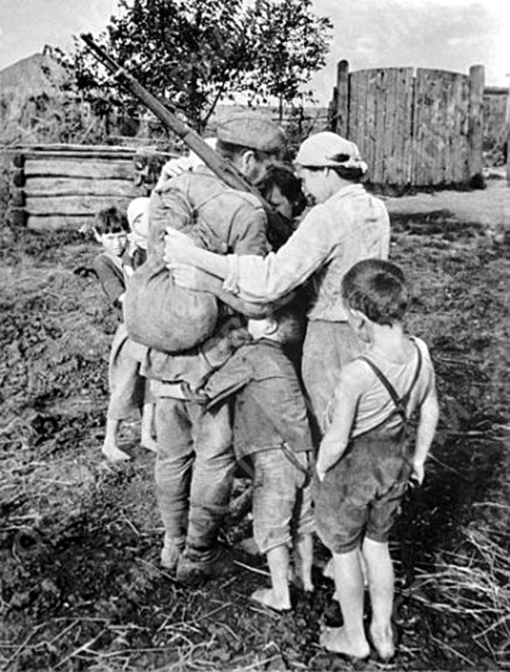
Мир и дружба всем нужны,
Мир важней всего на свете,
На земле, где нет войны,
Ночью спят спокойно дети.
Там, где пушки не гремят,
В небе солнце ярко светит.
Нужен мир для всех ребят.
Нужен мир на всей планете!

Slide 3
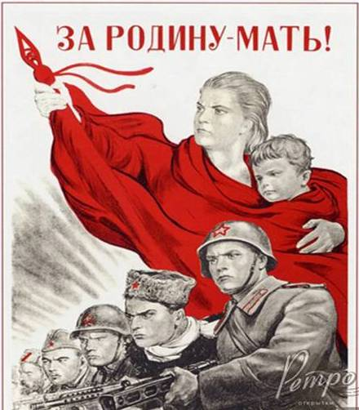
22 июня
1941 года – начало Великой Отечественной войны

Slide 4
9 мая 1945 год

Slide 5
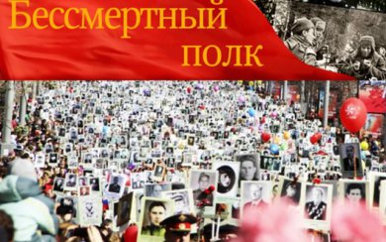

Slide 6
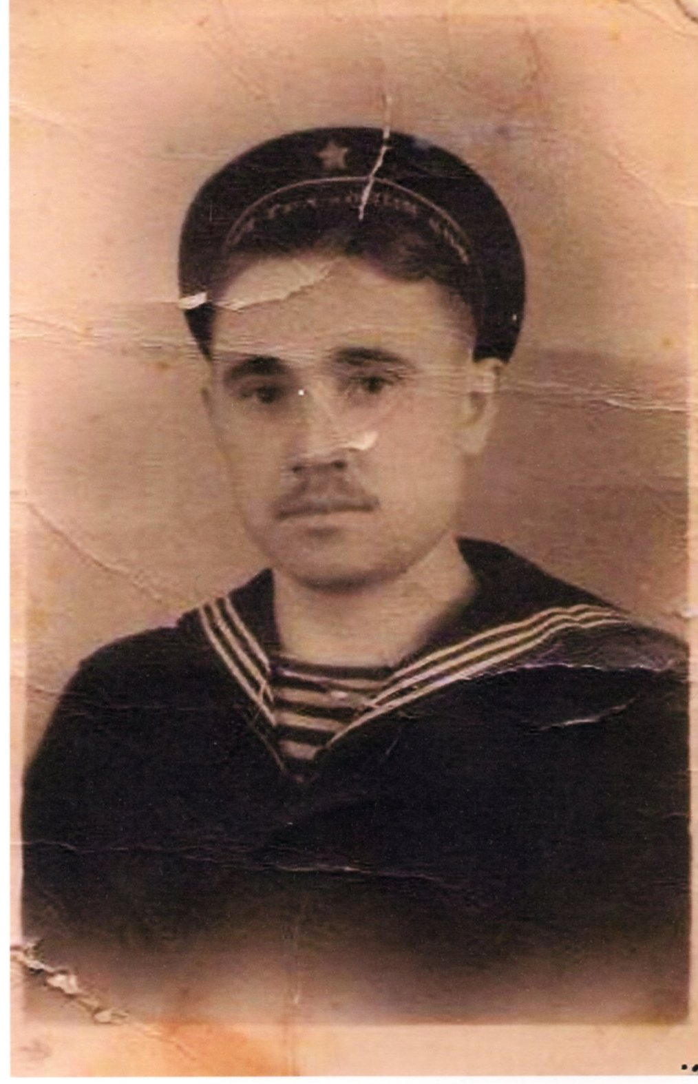
ЩЕРБАКОВ АНАТОЛИЙ ФЕДОРОВИЧ
03.09.1927-06.03.2007

Slide 7
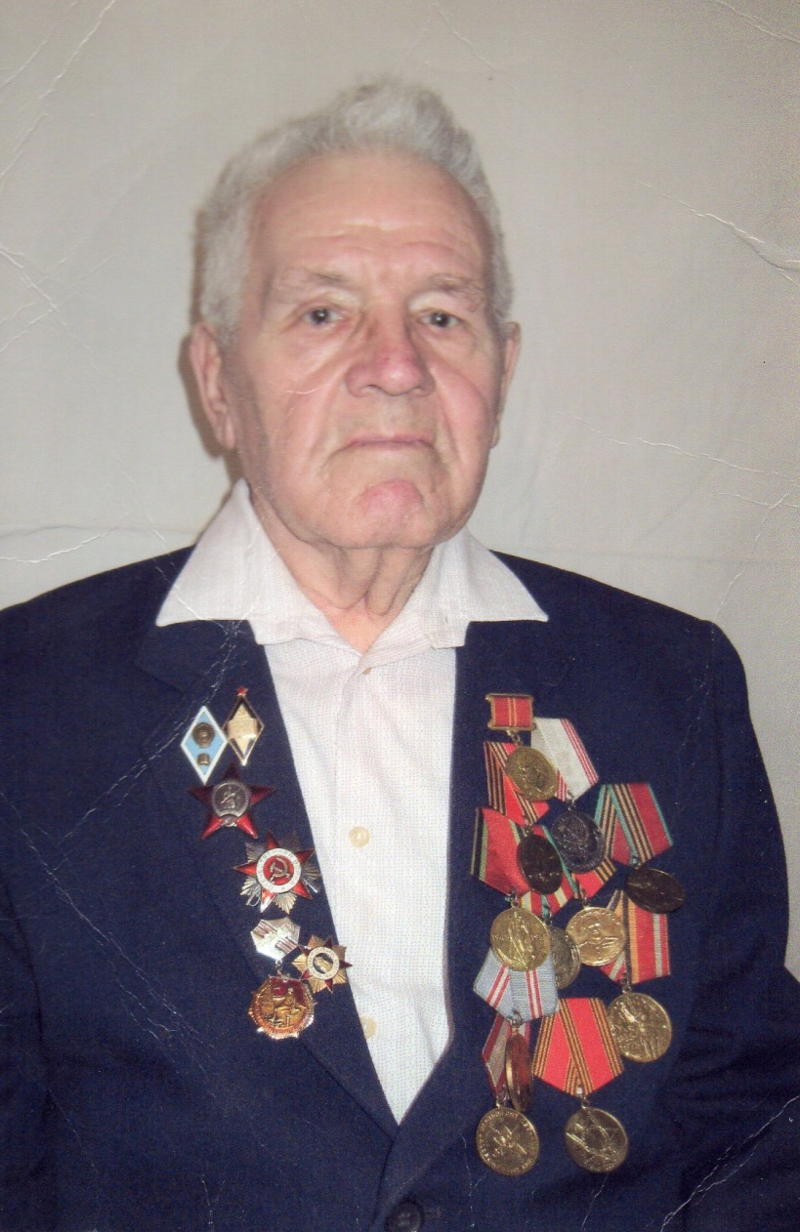
БОБРЫШЕВ ВАСИЛИЙ ИВАНОВИЧ
30.01.1921 – 10.05.2011

Slide 8
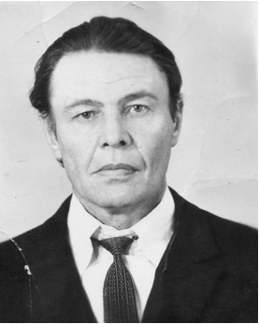
МАШКИН
ВИКТОР СТЕПАНОВИЧ
11.11.1929 г.р.,
умер в 1980 году

Slide 9
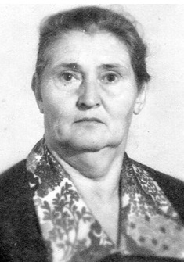
СИДОРОВА ЕВГЕНИЯ АЛЕКСАНДРОВНА
30.12.1926 г.р.

Slide 10
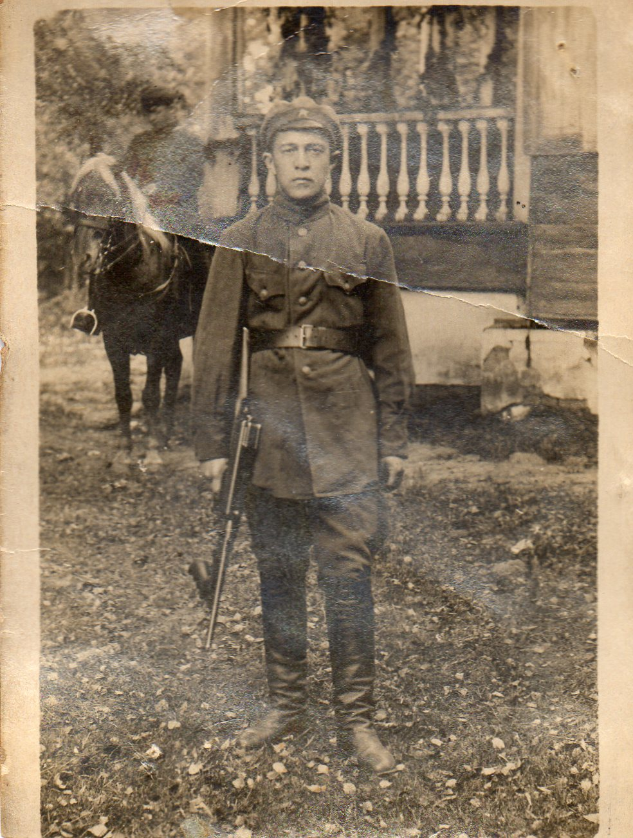
ГЕНЕРАЛОВ
НИКОЛАЙ
АЛЕКСАНДРОВИЧ
1902 года рождения, пропал без вести в ноябре 1941г.

Slide 11
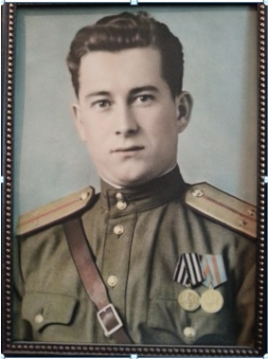
СИНЯКОВ
ДМИТРИЙ
АЛЕКСАНДРОВИЧ
26.05.1926г.

Slide 12
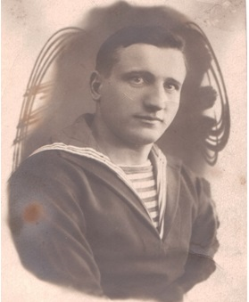
ПРОХОРОВ
ПЕТР
ИВАНОВИЧ
1911 - 1993

Slide 13
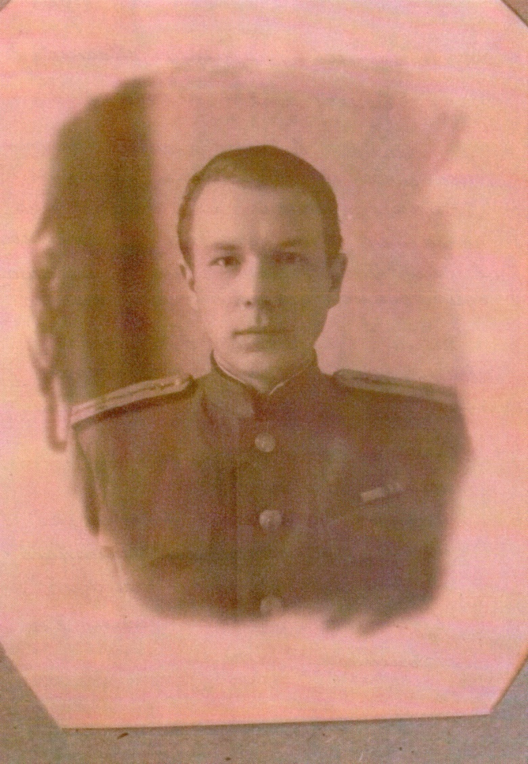
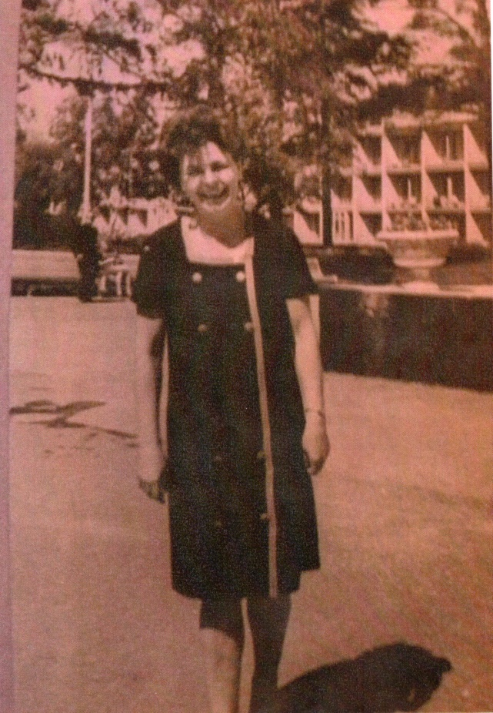
ТОРШИЛОВА ПОЛИНА ИВАНОВНА
12.10.1925-09.08.1996
ТОРШИЛОВ
ВЛАДИМИР ИВАНОВИЧ
23.10.1922-10.10.1988

Slide 15
СПАСИБО ЗА ВНИМАНИЕ

